Slide 1
Δήμος Θάσου
Ν.Π.Δ.Δ. Δημαρωγός
Κ.Α.Π.Η. και Πολιτική για Τρίτη Ηλικία

Slide 2
Κ.Α.Π.Η.
Χώροι στάθμευσης και αποθήκες γερόντων;
Πρέπει να συνεχισθεί αυτή η λογική;
Αρκεί ο φθηνός καφές και κάποια νοσηλευτική φροντίδα ;
Αρκεί η λειτουργία τους σε συγκεκριμένες ώρες;
Αρκεί η ολιγόωρη παρέα και μια εκδρομή;
Αρκεί η «προστασία» των μετά τα 60 ή 67 πολιτών;
Και οι γυναίκες μετά τα 50, οι μοναχικοί άνθρωποι, οι οικογένειες σε κρίση και η κατάθλιψη;
Η νέα γενιά συνταξιούχων, μορφωμένων, με άποψη για τη ζωή και την κοινωνία, με διάθεση προσφοράς;
Οι έφηβοι, οι νέοι άνεργοι, οι υποαπασχολούμενοι, φοιτητές;

Slide 3
Τα Κ.Α.Π.Η. αντίδοτα στη μοναξιά όλων
Κέντρα ευρύτερης πολιτικής για την Γ΄ ηλικία, με εμπλεκόμενους όλους του φορείς του
Δήμου και της τοπικής κοινωνίας.
  Χώροι σύγχρονοι, ζεστοί και οικείοι, καλαίσθητοι, που συμβαδίζουν με το σύγχρονο τρόπο ζωής.
Χώροι που γίνονται το δεύτερο σπίτι μας.
Επιτρέπουν την επικοινωνία - συνεργασία - κοινωνική δικτύωση όλων των πολιτών.
Συμμετέχουν όλοι χωρίς διακρίσεις.
Τους προσφέρουμε περίθαλψη, ψυχολογική στήριξη,
αφουγκράζονται προβλήματα και ενεργοποιούνται τα μέλη (και μη μέλη) να τα λύσουν.
Δημιουργούμε πόλεις φιλικές προς ηλικιωμένους, άτομα με αναπηρία, παιδιά, μητέρες …..
Στηρίζουμε δράσεις ανάμεσα σε νέους και ηλικιωμένους.
Παρέχουμε πιάτο ημέρας.
Λειτουργούν όλη μέρα.

Slide 4
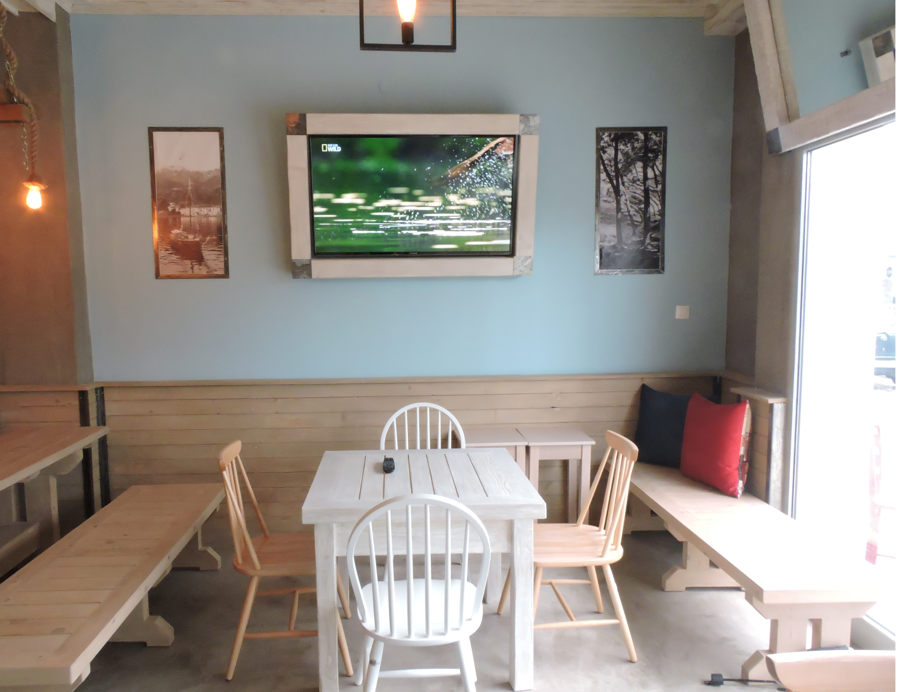
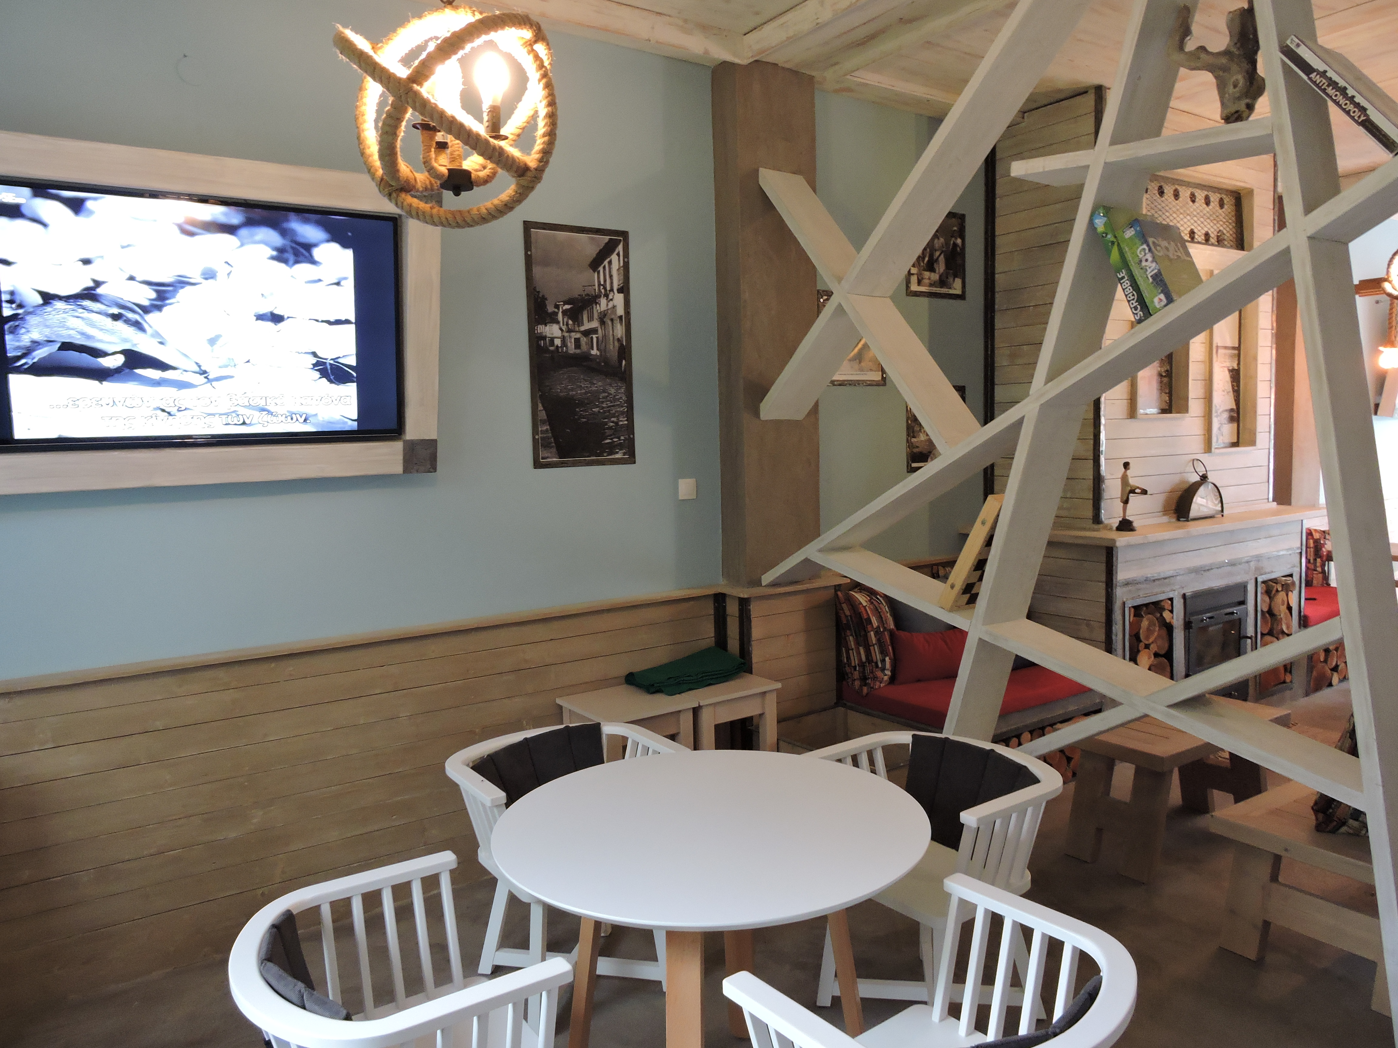
Η Είσοδος Το εργαστήρι

Slide 5
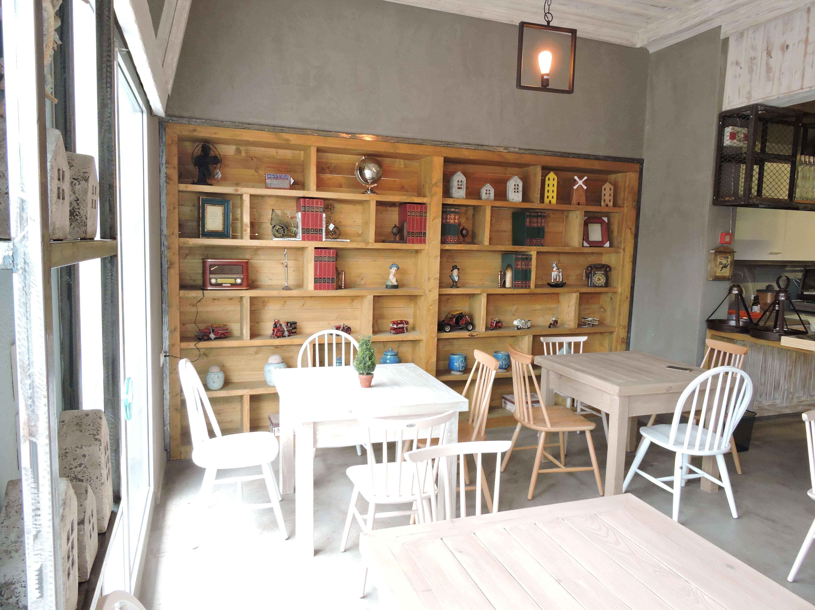
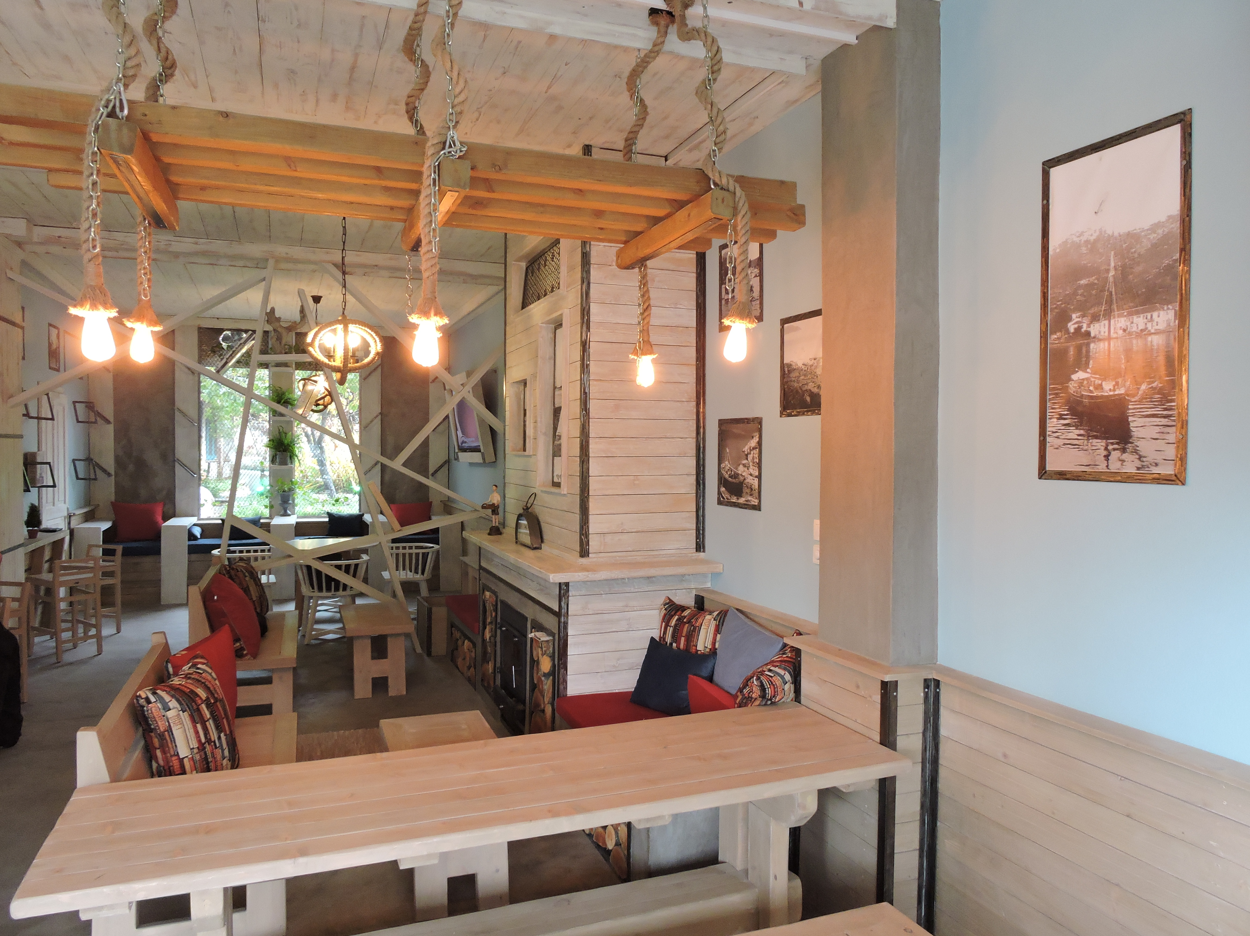
Η Βιβλιοθήκη Η γωνιά του Τζακιού

Slide 6
Λέσχη Φιλίας ή Σπίτι των γενεών.
Θεσμός κοινωνικοποίησης/κοινωνικής δικτύωσης.
Δημιουργία Δανειστικής και Ανταλλακτικής Βιβλιοθήκης, με υπεύθυνους εθελοντές νέους.
Χώρος - εργαστήρι για μαθήματα / διάφορες δράσεις (με εθελοντές).
Ενημερωτικές συναντήσεις / συζητήσεις με ειδικούς.
Βιβλιοπαρουσιάσεις, λογοτεχνικές βραδιές (με εθελοντές)
Ελεύθερο internet και ενημέρωση των μεγαλύτερων (από τους νεότερους) για τη χρήση κινητού και διαδικτύου.
Επιτραπέζια Παιχνίδια: ηλικιωμένοι παίζουν με τα παιδιά και τα εγγόνια τους.
Τρεις γενιές: γονιός-παιδί-εγγόνι: συνυπάρχουν και επικοινωνούν.

Slide 7
Εθελοντική Προσφορά
Χτίζεται μέρα με τη μέρα.
Ο χώρος παραχωρήθηκε για χρήση δωρεάν από συμπολίτη μας.
Το πρώτο ΚΑΠΗ έγινε με την προσωπική εργασία και οικονομική προσφορά (χορηγία) εθελοντών.
Λειτουργεί ανταποδοτικά και στηρίζεται από εθελοντές.
Οι δημότες το αγκάλιασαν, οι ηλικιωμένοι παραξενεύτηκαν (εθισμένοι χρόνια σε λογική του καφενείου), άτομα και οικογένειες που δεν έβγαιναν έρχονται και ξεχνούν τη μοναξιά τους.
Η προσπάθεια συνεχίζεται..

Slide 8
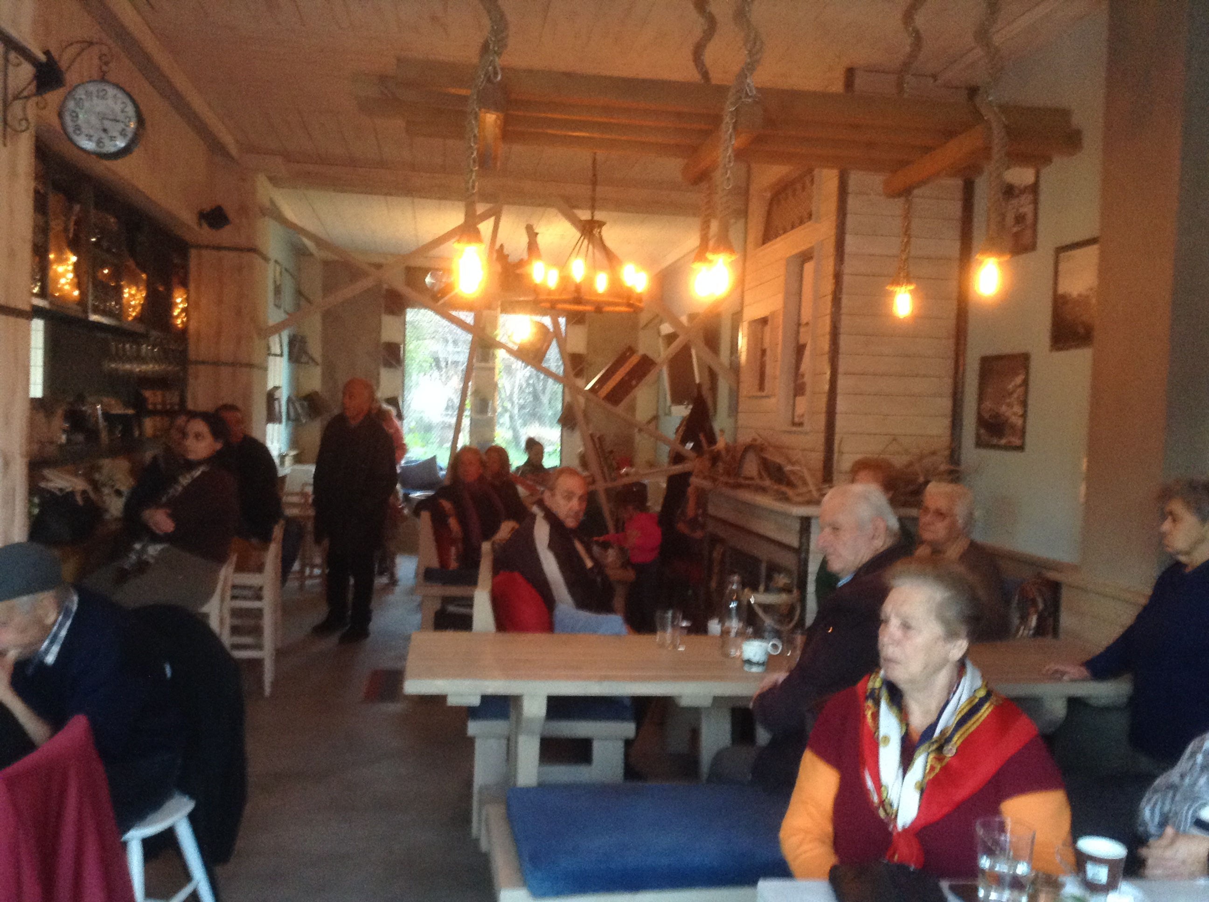
Ενημέρωση για Γρίπη και Εμβολιασμό

Slide 9
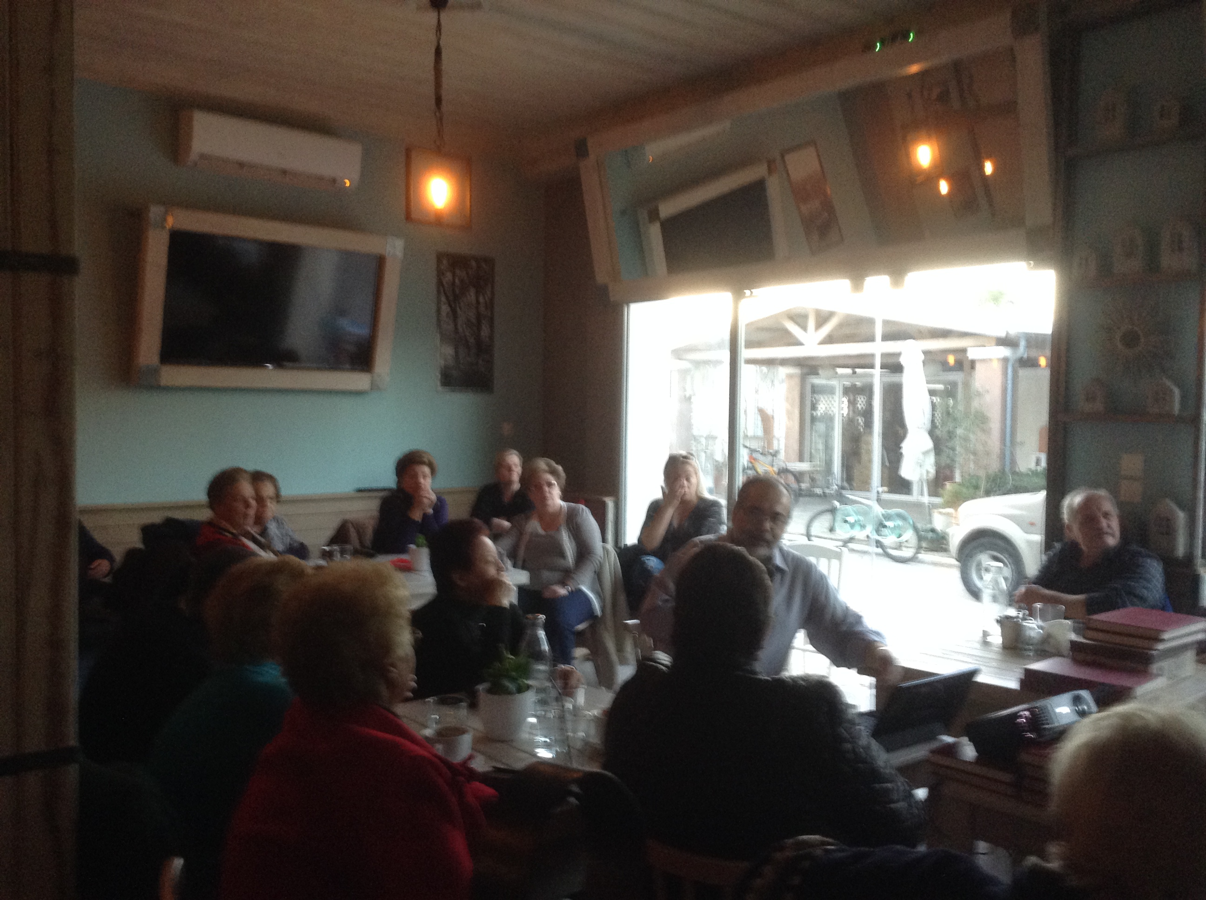
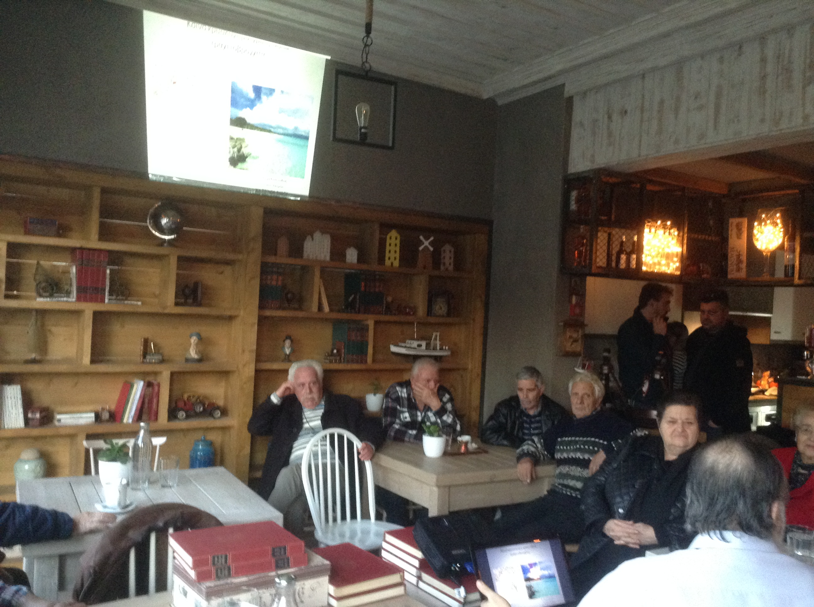
Ο Δ/ντης του Κ. Υ. Πρίνου ενημερώνει και συνομιλεί με τα μέλη.

Slide 10
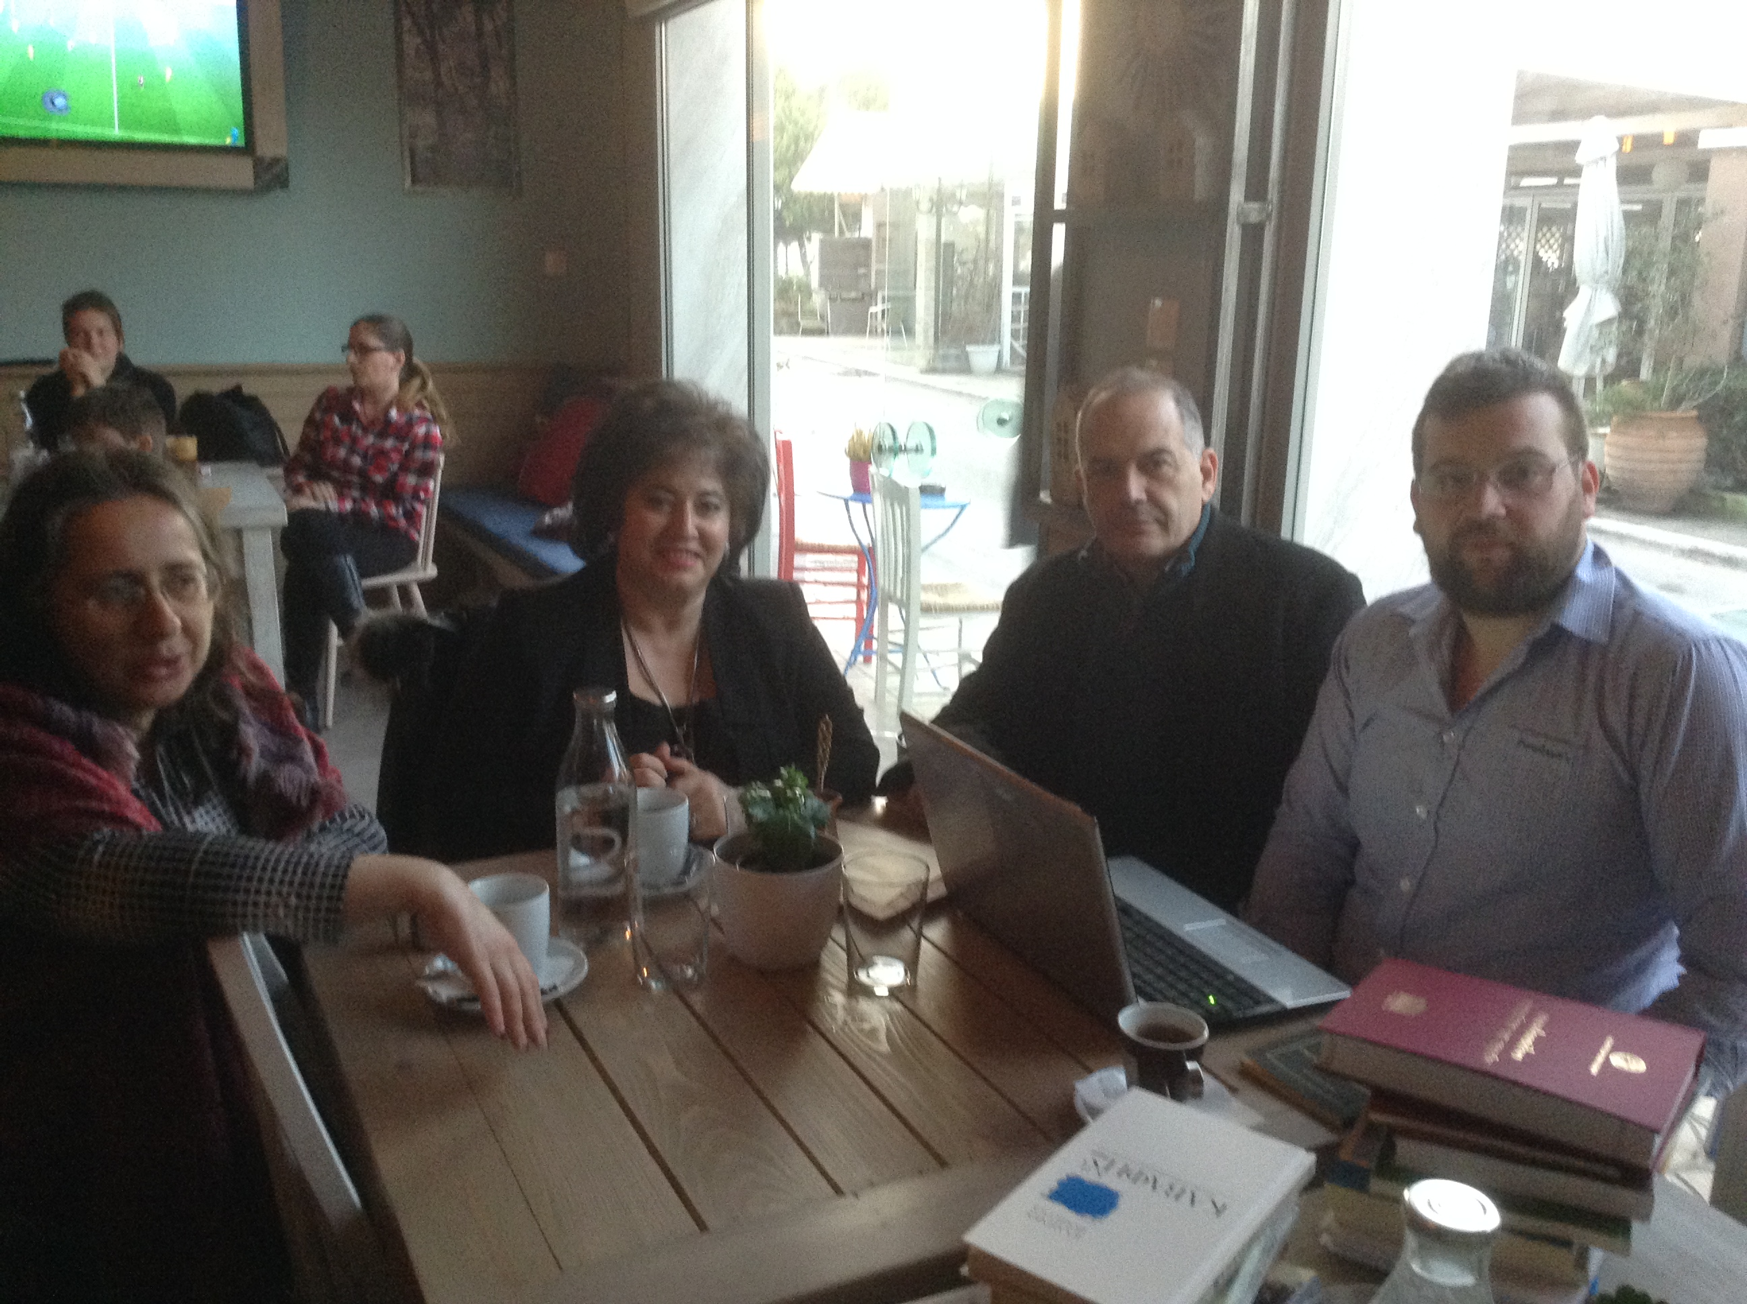
Μιλάμε για τα βιβλία που μας άρεσαν, Ανταλλάσσουμε βιβλία, Διαβάζουμε..

Slide 11
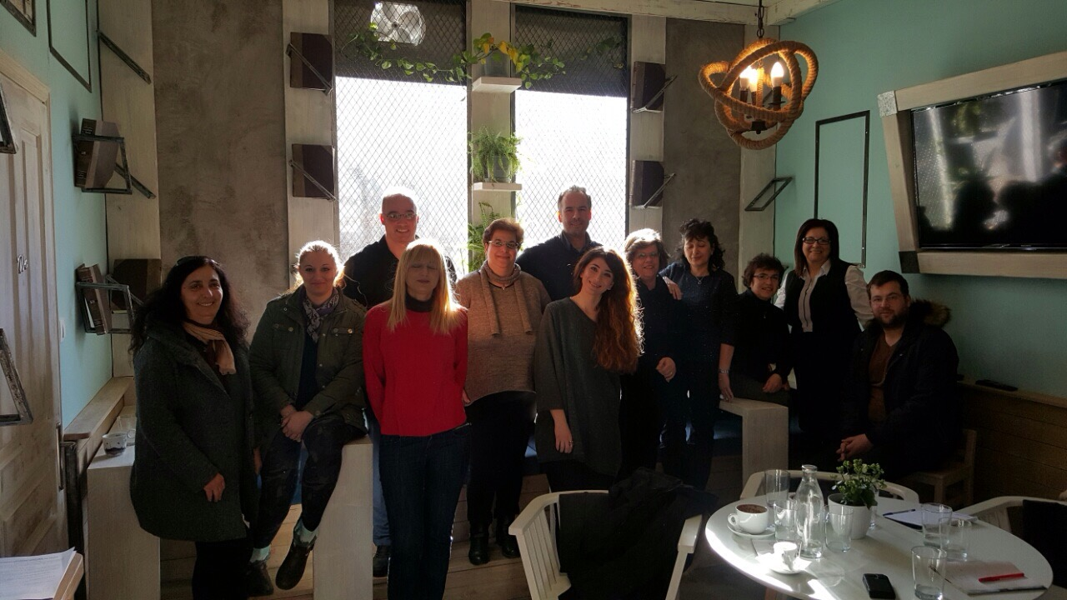
Μάθημα στο εργαστήρι του ΚΑΠΗ

Slide 12
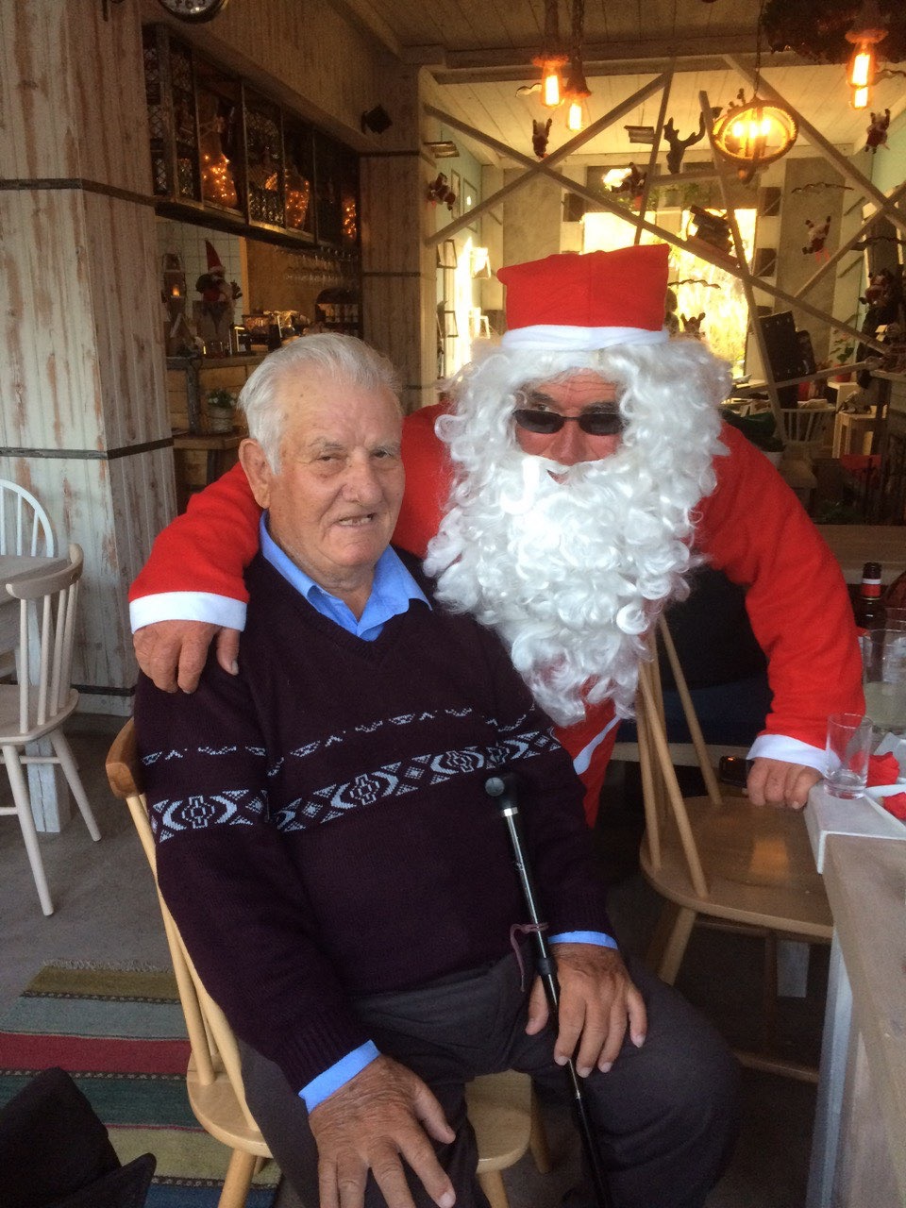
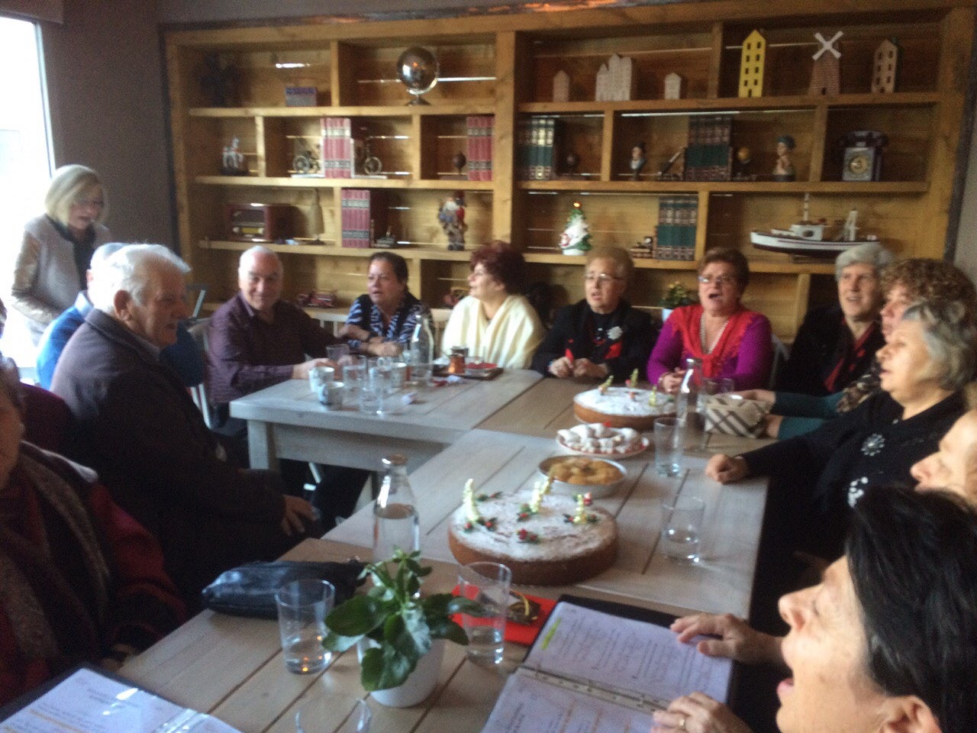
Πρωτοχρονιά στο ΚΑΠΗ

Slide 13
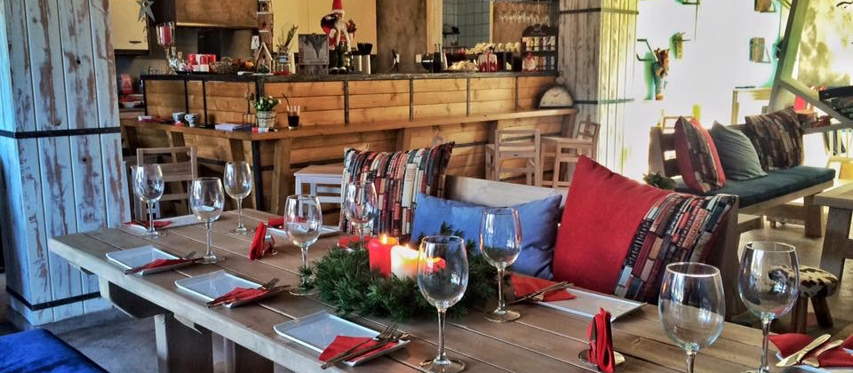

Slide 14
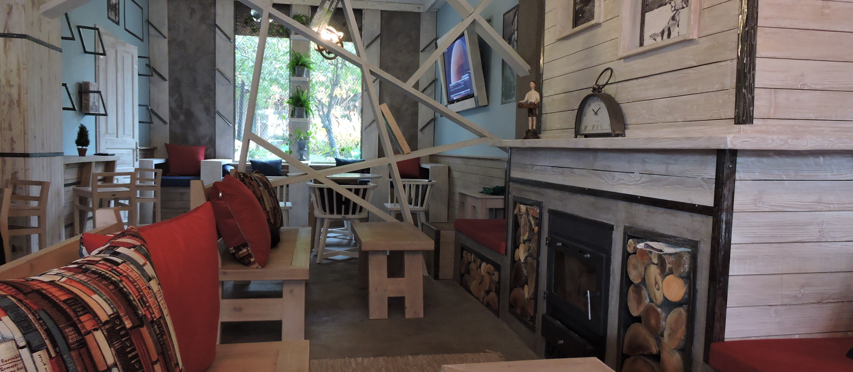
Ευχαριστούμε για την ευκαιρία που μας δώσατε να σας παρουσιάσουμε την προσπάθειά μας.

